Slide 1

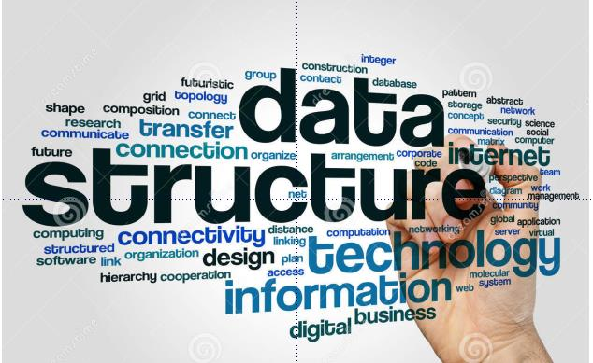

STRUKTUR DATA (PYTHON) “PENDAHULUAN”
[@SUARGA| [Pertemuan 01]

Slide 2
OutLine
SILABUS DAN PENILAIAN
KONSEP STRUKTUR DATA
ABSTRACT DATA TYPE (ADT)
MENGENAL PYTHON
DASAR-DASAR PYTHON

Slide 3
SILABUS
1. Pendahuluan & Mengenal Python
2. Elemen Dasar Bahasa Python
3. Instruksi Utama Bahasa Python
4. Struktur Larik (Array)
5. Struktur data internal Python
6. Struktur Tumpukan (Stack)
7. Struktur Antrian (Queue)
8. UTS
9. Struktur Untaian Tunggal (SIngly Linked List)
10. Struktur Untaian Melingkar (Circular Linked List)
11. Struktur Untaian Ganda (Doubly Linked List)
12. Struktur Antrian Prioritas
13. Struktur Pohon Biner (Binary Tree)
14. Struktur Pohon Seimbang (Balanced Tree)
15. Struktur Tabel Hash (Hashed Table)
16. UAS

Slide 4
Penilaian
1. Kehadiran: harus hadir minimal 12 kali ==> 10%
2. Memasukkan Tugas-tugas : 20%
3. Ikut MID TEST (UTS): Maksimum 35%
4. Ikut FINAL TEST (UAS) : Maksimum 35%

Slide 5
NILAI AKHIR
A : 86 - 100
A- : 81 - 85
B+ : 76 - 80
B : 71 - 75
B- : 66 - 70
C+ : 61 - 65
C : 51 - 60
D : 41 - 50
E : 0 - 40

Slide 6
Konsep Struktur Data
Struktur data dapat didefinisikan sebagai kelas/objek, atau abstraksi tipe data (ADT) yang memiliki tiga unsur dasar, yaitu:
Seperangkat fungsi/method: dimana setiap fungsi melakukan suatu jenis operasi terhadap nilai yang tersimpan didalam struktur data.
Struktur Penyimpanan (Storage) : representasi suatu struktur abstrak memory yang dipakai menyimpan data / nilai yang dimasukkan, sehingga membentuk suatu organisasi data.
Algoritma : dalam setiap fungsi terdapat algoritma yang menjelaskan langkah yang harus dilakukan terhadap nilai data dalam struktur penyimpanan-nya sehingga diperoleh hasil sesuai dengan tujuan dari fungsi tersebut.

Slide 7
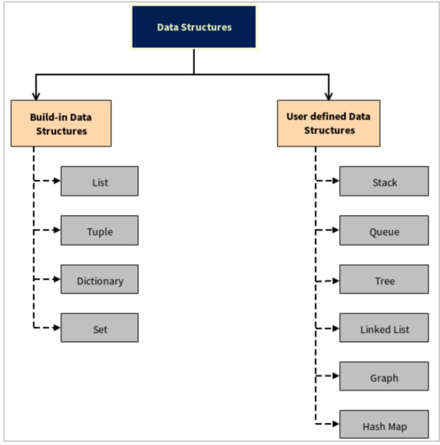
Jenis Struktur Data
Built-in Python Data Structure:
List
Tuple
Dictionary
Set

Slide 8
User-defined Data Structures
Larik (Array)
Tumpukan (Stack)
Antrian (Queue)
Untaian (Linked List)
Pohon (Tree)
Tabel Hash
Heap
Graph

Slide 9
Strong & Weakness
Struktur Data | Kekuatan | Kelemahan
Larik / Array | Mudah menyisip data, akses data cepat bila indeks diketahui. Menyimpan data sesuai indeks | Bila indeks tidak diketahui maka mencari, menghapus data menjadi lambat. Ukuran (size) tetap
Stack (Tumpukan) | Akses LIFO, cepat bila data berada diposisi top | Akses LIFO cepat, yang berada diposisi top

Slide 10
Antrian (Queue) | Akses FIFO cepat, yang berada di posisi depan | Akses item yang lain lambat
Untaian (Linked List) | Insert cepat, delete cepat, di posisi head atau tail | Lambat dalam pencarian item yang berada di-posisi lain
Pohon Biner (Binary Tree) | Mencari data cepat, insert cepat, delete cepat | Algoritma delete rumit, bergantung pada posisi item
Pohon Seimbang (AVL Tree) | Search, Insert, Delete cepat | Delete item rumit, struktur AVL harus dipertahankan.
Hash Table | Sangat cepat akses bila kunci diketahui, insert cepat | Lambat dalam delete, akses lambat bila kunci tidak diketahui, pemakaian memory kurang efisien
Heap | Insert, delete bisa cepat | Akses lambat pada item lain
Graph | Model dari situasi nyata | Algoritma bisa lambat dan rumit

Slide 11
Jenis Algoritma
Struktur data pada umumnya memerlukan algoritma/program sebagai implementasi dari fungsi struktur data, antara lain:
menciptakan (init) struktur data
menyisipkan (insert/add/append) data baru
mencari (search) data yang ada
menghitung elemen-nya (len atau size)
menghapus (delete/remove) data
mengurutkan (sort) data, atau order data

Slide 12
ADT (Abstract Data Type)
Pada ilmu struktur data juga telah ditemukan cara untuk memecahkan hal struktur data yang sulit, yaitu dengan abstraksi, sehingga dikenal istilah Abstract Data Type (ADT), dimana dilakukan pemisahan antara properti struktur data dan implemetasi struktur data.
Pengguna (users) struktur data hanya memerlukan properti data tanpa harus mengetahui bagaimana di-implementasi-kan.
Programmer yang menyusun ADT ini yang akan pusing memikirkan bagaimana implementasi-nya.

Slide 13
ADT memisahkan sifat objek dengan implementasi-nya

Slide 14
ADT
Kategori dari sifat/properti atau fungsi dalam ADT dapat di-kategorikan menjadi empat bagian/macam yaitu:
constructor : menciptakan dan inisialisasi objek baru
accessor : melihat isi atau akses data/objek tanpa mengubahnya
mutator : mengubah isi atau nilai data field dari objek ADT
iterator : mengolah elemen data secara ber-urutan secara individu

Slide 15
Contoh ADT
Date adalah kelas/objek yang mewakili suatu hari dalam kalendar Gregorian, dimana hari pertama dianggap terjadi pada 24-Nopember-4713 SM (sebelum masehi). Properti/fungsi dari Date (ADT) adalah sebagai berikut:
Date (month, day, year) : menciptakan satu objek date yang sah menurut penanggalan Gregorian, dimana tanggal sebelum masehi dinyatakan dengan memiliki komponen year negatif
day() : fungsi untuk menyatakan angka Gregorian untuk hari tersebut
month() : fungsi untuk menyatakan angka Gregorian untuk bulan

Slide 16
year() : fungsi untuk menyatakan angka Gregorian untuk tahun
monthName() : menyatakan nama dari bulan kalendar Gregorian
dayOfWeek() : menyatakan kode nama hari, 0 = senin – 6 = minggu
numDays(otherDate) : menyatakan jumlah hari antara hari ini dengan tangga otherDate
isLeafYear() : memeriksa apakah tahun ini kabisat atau bukan, True bila kabisat, False bila bukan kabisat.
advanceBy(days) : memajukan tanggal sejumlah hari days yang diberikan
comparable(otherDate) : membandingkan hari ini dengan otherDate
toString() : mengubah tanggal menjadi format string bulan/hari/tahun

Slide 17
Ketika user/pengguna ADT mau menggunakan method atau fungsi, maka yang pertama adalah melakukan inisialisasi (constructor), misalnya:
tanggal = Date(1, 31, 2014)
kemudian fungsi/method dari ADT (accessor) dapat digunakan sebagai berikut:
tanggal.monthName() # memberikan nama bulan, misal Januari
tanggal.dayOfWeek() # memberikan kode hari, misal Jum’at
tanggal.year() # memberikan tahun, misal 2014
dan sebagai-nya. Perhatikan bagimana fungsi dari suatu objek digunakan, yaitu fungsi dinyatakan setelah objek tanggal yang di-ikuti titik.

Slide 18
Mengenal Python
Python adalah bahasa program yang di-klaim oleh penciptanya sebagai bahasa yang “simple” dan “powerful”, mudah dipelajari, memiliki struktur data yang efisien, serta berorientasi objek.
Pencipta Python adalah Guido van Rossum yang menamakan bahasa ini berdasarkan nama suatu film serial TV berjudul “Monty Python’s Flying Circus”,
jadi nama ini bukan dari “Ular Python”, bahkan Guido kabarnya tidak menyukai ular python. Namun simbol yang digunakan oleh para pengguna python adalah simbol “ular”.

Slide 19
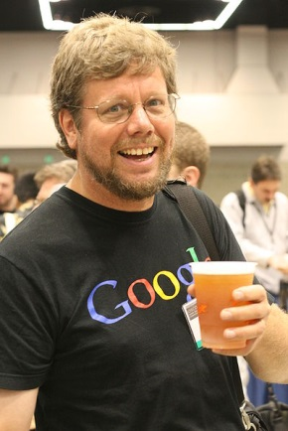

Guido van Rossum (born 31 January 1956) is a Dutch computer programmer who is best known as the author of the Python programming language. In the Python community, Van Rossum is known as a "Benevolent Dictator For Life" (BDFL), meaning that he continues to oversee the Python development process, making decisions where necessary. He was employed by Google from 2005 until December 7th 2012, where he spent half his time developing the Python language. In January 2013, Van Rossum started working for Dropbox. [Wikipedia]
Simbol Python (www.python.org)

Slide 20
Menurut Guido, program yang ditulis dalam Python lebih singkat dari program C/C++ maupun Java antara lain karena:
Python memiliki tipe data tingkat tinggi sehingga suatu operasi yang rumit dapat dilaksanakan dalam satu statement saja;
Tanda indicator group seperti begin/end pada Pascal, atau { } pada C++ dan Java, tidak perlu pada Python, digantikan hanya oleh “indentation”;
Variable atau argument tidak perlu di-definisikan terlebih dahulu sebelum digunakan dengan kata lain tidak perlu ada deklarasi variabel;

Slide 21
Secara singkat Python memiliki kelebihan berikut ini:
Simple, tidak rumit, cukup sederhana
Easy to learn, mudah dipelajari
Free and Open Source, gratis bersifat open source
High-level language, bahasa tingkat tinggi
Portable / multi-platform, mudah di-install di berbagai platform
Interpreted, dapat di-kompilasi dan juga di-interpret
Object-oriented, berorientasi objek
Extensible (bisa memanggil prosedur yang ditulis dalam C/C++
Embeddable,dapat di-tambahkan ke perangkat lain
Extensive Libraries, pustaka fungsi-nya sangat besar

Slide 22
Instalasi Python
Instalasi Python dapat di-download dari situs: http://www.python.org, yang penting diperhatikan adalah sistem operasi dari komputer dimana Python akan di-install. Karena file installer berbeda untuk sistem operasi Windows, OS X, atau versi Linux yang digunakan.
Hal selanjutnya adalah versi dari Python, karena versi 2 tidak sesuai dengan versi 3 maka anda harus memilih dengan tepat versi yang akan digunakan, tentu saja versi terbaru biasanya lebih lengkap dari versi lama. File installer untuk komputer dengan sistem operasi Windows, yang digunakan dalam kuliah ini, nama file-nya adalah: python-3.10.6.msi.

Slide 23
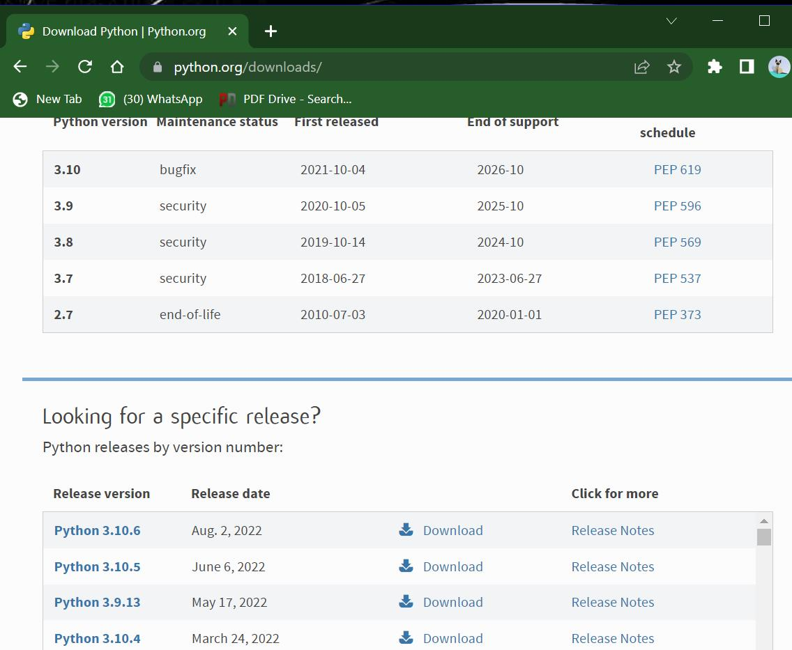

Slide 24
Setelah proses download dari file installer selesai, maka file tersebut bisa langsung di-click, anda hanya perlu meng-klik tombol [Next], hingga muncul-nya tombol [Finish], ketika tombol Finish di-click berarti instalasi Python telah selesai. Setelah selesai maka sistem Python bisa dicoba digunakan.
Pada OS Windows, klik tombol Start, kemudian klik “All Programs” dan cari folder “Python3.10”, ketika diklik, muncul pilihan, pilihlah IDLE(Python GUI), klik, dan muncul window yang disebut “Python Shell”, tempat dimana instruksi bisa dimasukkan. Python Shell adalah “interpreter” dari Pyhon, instruksi akan langsung di-laksanakan ketika tombol [Enter] ditekan setelah instruksi.

Slide 25
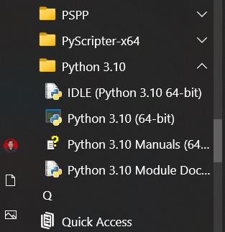

Slide 26
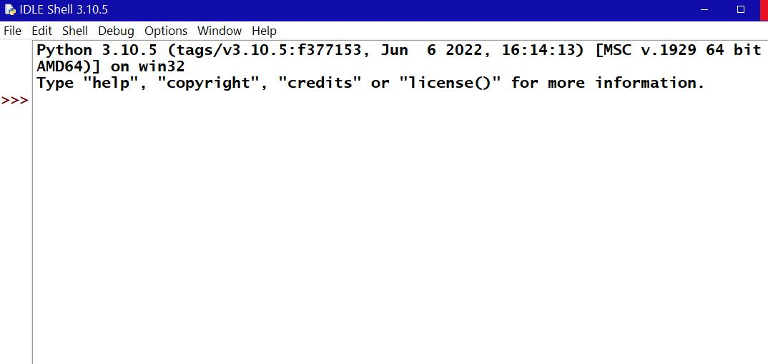
Python Shell, ketik instruksi setelah >>> …

Slide 27
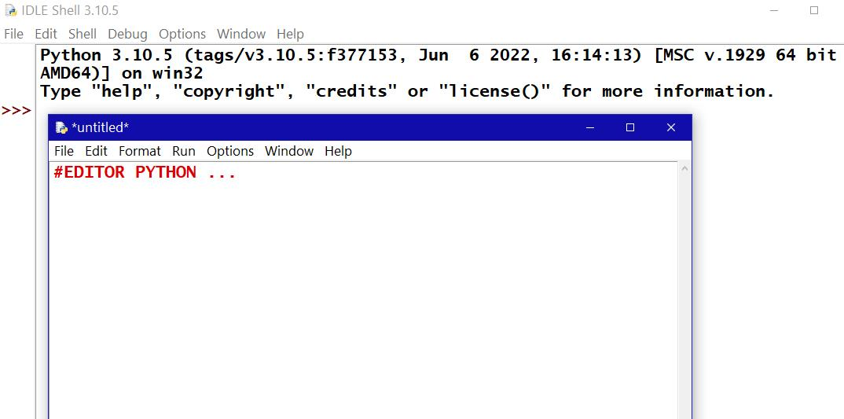
Editor program di-depan Python Shell, masih kosong
editor program python, didepan shell

Slide 28
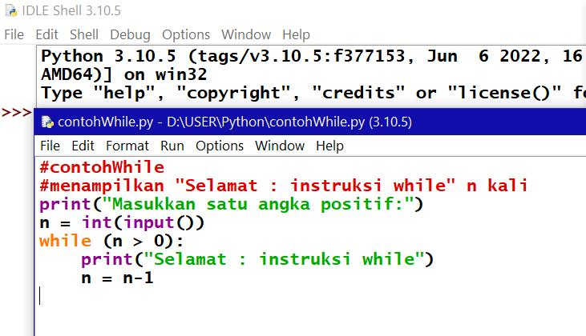
Editor berisi program “contohWhile.py”

Slide 29
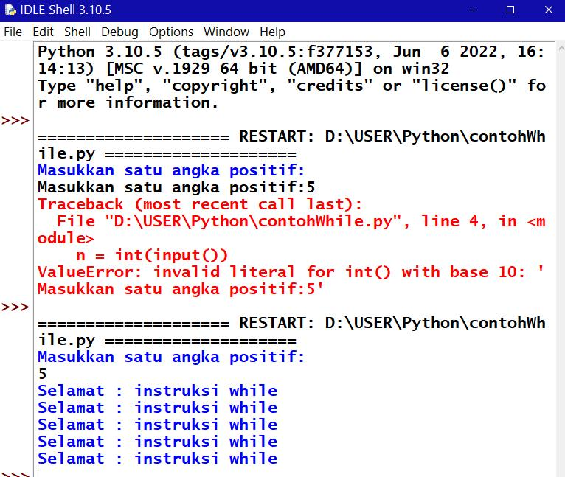
RUN ada Error
RUN program berhasil

Slide 30
Beberapa IDE/Editor Python
Selain Python IDLE, tersedia beberapa editor program Python yang lain, misalnya:
Thonny
PyScripter
Sublime Text 3
Atom
Pycharm
Visual Studio Code
Spyder
Online Editor: Programiz, onlinegdb

Slide 31
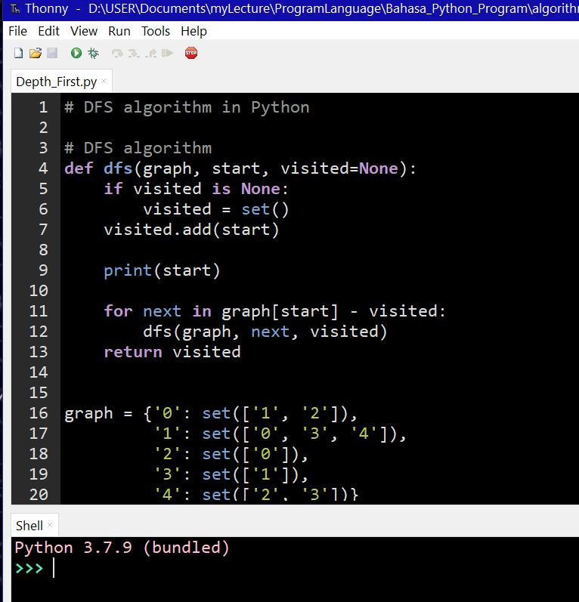
Thonny

Slide 32
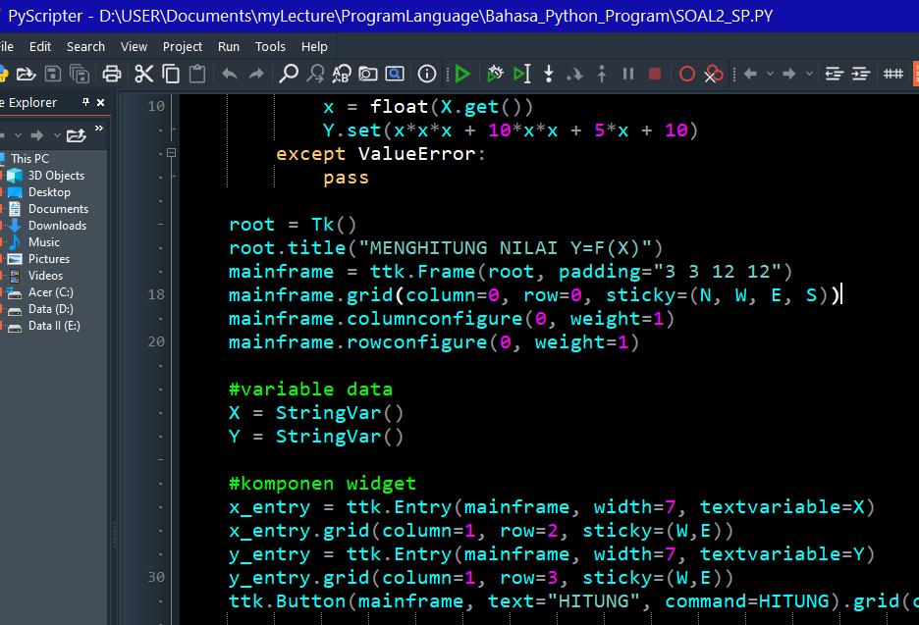
PyScripter

Slide 33
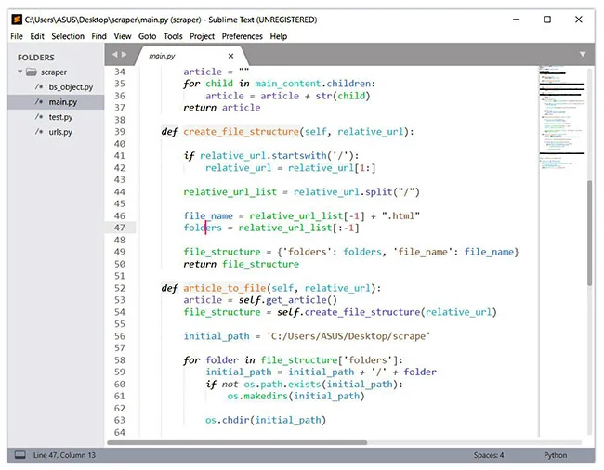
Sublime Text 3

Slide 34
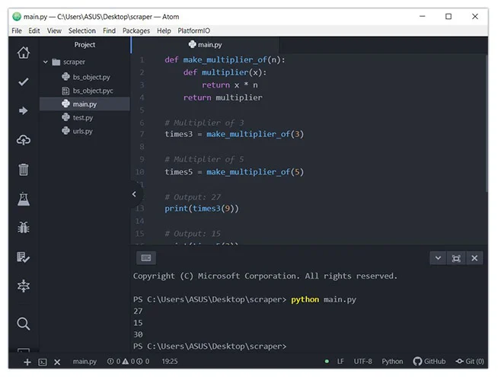
Atom

Slide 35
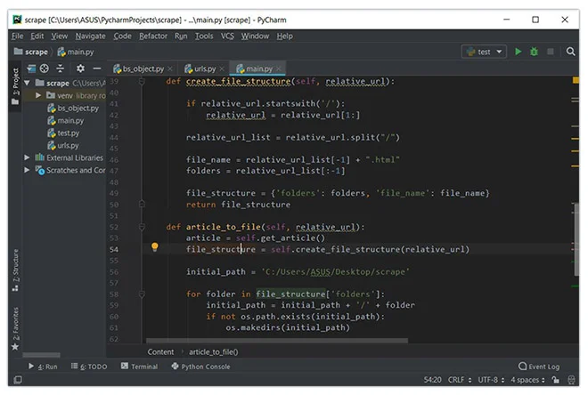
PyCharm

Slide 36
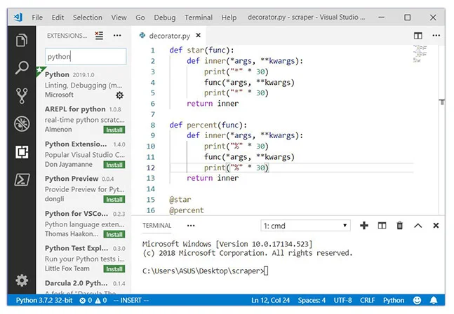
Visual Studio Code

Slide 37
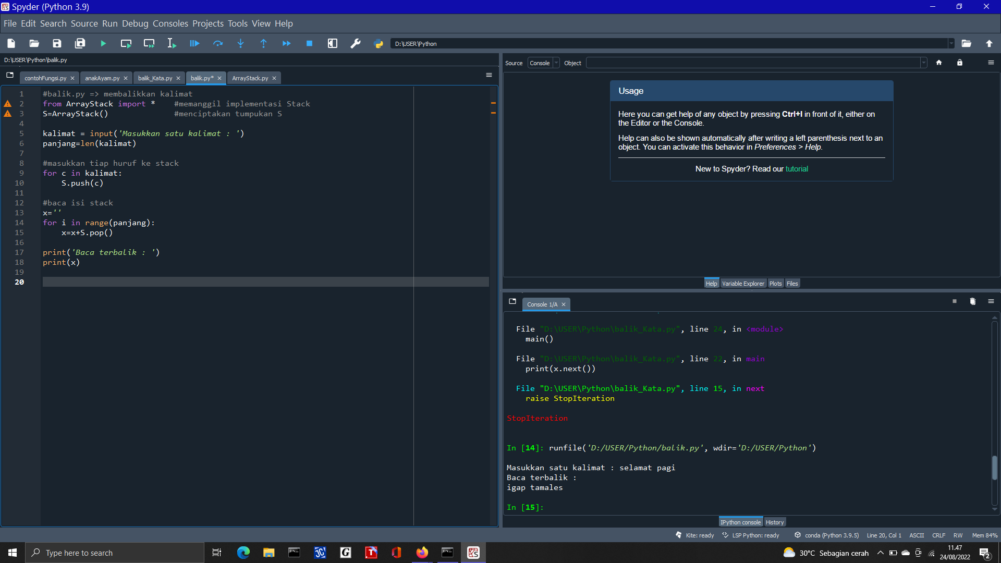
Spyder

Slide 38
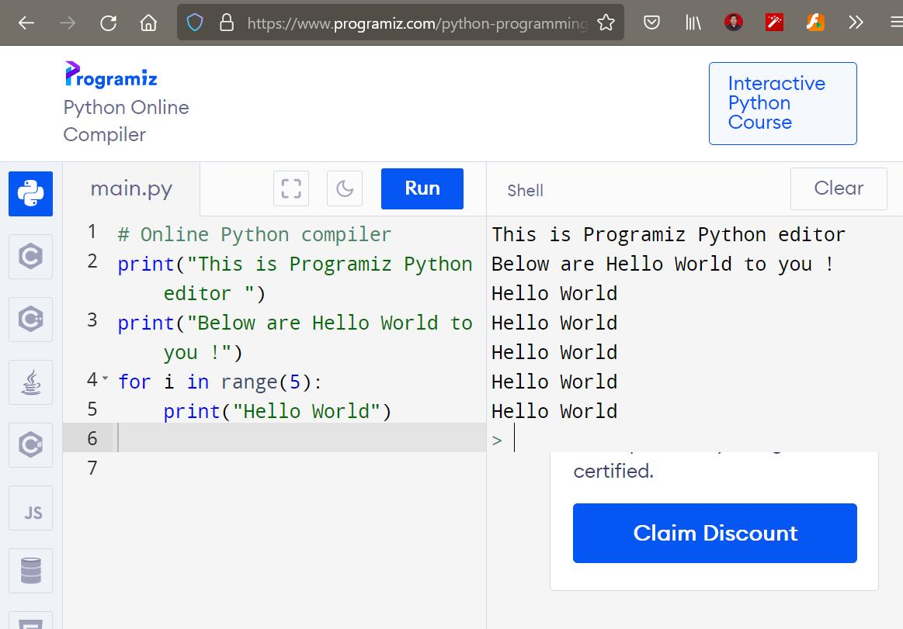
Online Editor : Programiz.com

Slide 39
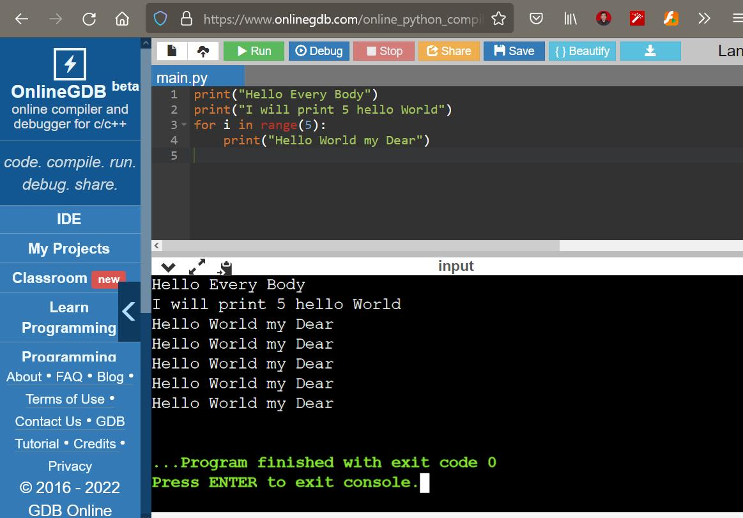
Online Editor: onlinegdb.com

Slide 40
Struktur Umum Program Python
#komentar tentang program
import pustaka fungsi
#pemberian nilai awal
.. .. ..
# definisi fungsi
def fungsi-1:
.. .. instruksi .. ..
def fungsi-2:
.. .. instruksi .. ..
...
#program utama
def main()
... instruksi utama ...
#menjalankan program
main()

Slide 41
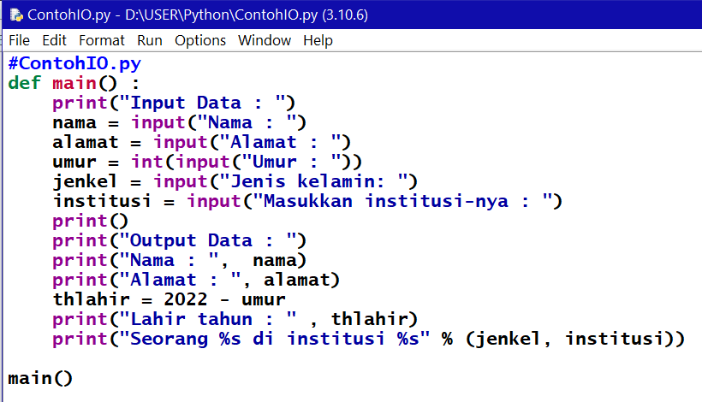
Contoh program python

Slide 42
Beberapa Pustaka Python
string pustaka untuk proses text
textwrap format text paragraph
re regular expression
collections container data types
array pustaka untuk larik
heapq heap sort
struct binary data structures
time jam, waktu
datetime penanggalan
decimal fixed and floating point
fractions rational numbers
random bilangan acak
math fungsi matematika
os sistem operasi / path
glob filename pattern matching
shutil high level file operation
mmap memory map files
codecs string encoding and decoding
StringIO text buffers with a file API
filecmp compare files
pickle object serialization
shelve persistent storage of objects
anydbm database
sqlite3 relational database
csv comma separated value files
gzip GNU zip files
tarfile Tar archive files
zipfile ZIP archive access
hashlib kriptografi

